Slide 1
МОДЕЛИРОВАНИЕ ЗАВИСИМОСТИ ПОКАЗАТЕЛЕЙ ЗНАНИЙ ИНЖЕНЕРНЫХ ДИСЦИПЛИН ОТ МАТЕМАТИЧЕСКИХ ДИСЦИПЛИН
ПРИ ПОДГОТОВКЕ СТУДЕНТОВ ПО НАПРАВЛЕНИИЮ ИВТ
В ПСКОВСКОМ ГОСУДАРСТВЕННОМ УНИВЕРСИТЕТЕ
С.М. Вертешев, П.В. Герасименко, С.Н. Лехин, г. Псков, РФ

Slide 2
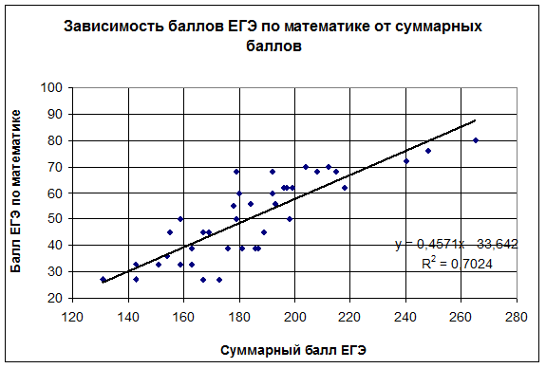

Slide 3
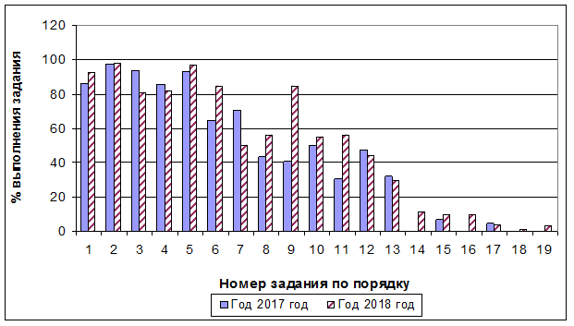

Slide 4
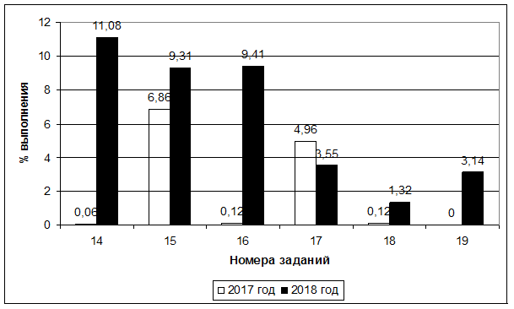

Slide 5
Количество обучающихся в 2017 и 2018 годы и выполнивших задания №14 - №19
Количество учеников
2017год-1335; 2018-1546
Год | Номер задания | 14 | 15 | 16 | 17 | 18 | 19
2017 | Количество | 2 | 170 | 3 | 123 | 3 | 0
 | % | 0,06 | 6,86 | 0,12 | 4,96 | 0,12 | 0
2018 | Количество | 147 | 124 | 125 | 47 | 17 | 41
 | % | 11,08 | 9,31 | 9,41 | 3,55 | 1,32 | 3,14

Slide 6
Из 1335 выпускников 2018 года :
75 человек (5,62%) не преодолели минимальный балл (это меньше 27 баллов);
от 27 до 60 баллов набрали 854 человека (63,97%);
от 61 до 80 баллов набрали 391 человек (29,29%);
от 81 до 100 баллов набрали 15 человек (1,12%);
100 балльные работы отсутствовали.

Slide 7
Для оценки их, в качестве примера, можно привести по одному недостатку из каждого задания.
- слабые знания абитуриентами стереометрии и отсутствие пространственного воображения не позволяют ученикам проводить доказательства утверждений, содержащихся в условии задания;
- неумение абитуриентами решать неравенства и системы неравенств;
- в школе не уделяют должного внимания на глубину понимания условий заданий и недопустимость упрощения заданий;
- большая сложность возникает при выполнении заданий, которые требуют от абитуриентов не только математических, но и специальных знаний;
- не знание абитуриентами свойства логарифмов и не умение решать иррациональные уравнения с параметром;

Slide 8
№№ | Содержание и уровень сложности
1 | Задача практической математики, требующая умений выполнять алгебраические действия с действительными числами.
2 | Работа с диаграммой (определение наибольшего значения среднемесячной температуры).
3 | Требуется найти длину большей высоты параллелограмма, изображённого на клетчатой бумаге (для решения задачи требуется знать, какой отрезок называется высотой параллелограмма).
4 | Задача по теории вероятностей, классическое определение.
5 | Решить простейшее иррациональное уравнение.
6 | Задача по планиметрии об измерении центральных углов и углов, вписанных в окружность.
7 | Задача на описание свойств функции по её производной. Для решения задачи требуется знать необходимое условие и первое достаточное условие экстремума дифференцируемой функции.
8 | Задача о вычислении площади боковой поверхности треугольной призмы; для решения задачи требуется знать, что площадь боковой поверхности призмы равна произведению периметра основания на высоту призмы.
9 | Задача на выполнение алгебраических действий со степенями с одинаковыми основаниями.
10 | Задача относится к заданиям с практическим содержанием. С математической точки зрения задача сводится к решению квадратного уравнения и отбору нужного корня этого уравнения.
11 | Задача относится к типовым задачам на совместную работу.
12 | Задача на нахождение наибольшего значения функции на заданном отрезке. Решение этой задачи предполагает вычислению значений функции в стационарных точках и на концах отрезка.

Slide 9
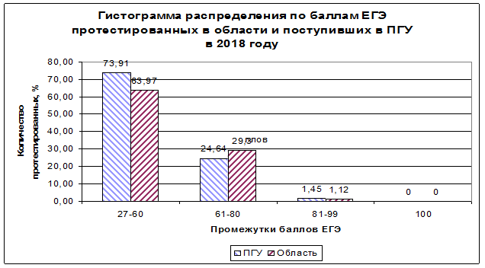

Slide 10
Таблица 2. Макет показателей ЕГЭ и оценок изучения студентами математических дисциплин
Номер студента | ЕГЭ, баллы | Математическая логика | Алгебра и геометрия | Математический анализ | Вычислительная математика | Теория вероятностей | Дискретная математика | Средняя оценка студента
1 | 54 | 4 | 3 | 3 | 3 | 3 | 3 | 3,17
2 | 72 | 5 | 4 | 4 | 5 | 4 | 4 | 4,33
3 | 60 | 5 | 4 | 3 | 4 | 3 | 4 | 3,83
4 | 51 | 5 | 3 | 3 | 4 | 4 | 3 | 3,67
5 | 50 | 5 | 4 | 4 | 5 | 4 | 4 | 4,33
----------------------------------------------------------------------------------------------------------------------
22 | 56 | 5 | 4 | 3 | 3 | 5 | 4 | 4,00
23 | 48 | 5 | 5 | 4 | 4 | 5 | 5 | 4,67
24 | 50 | 5 | 5 | 3 | 3 | 3 | 3 | 3,67
25 | 64 | 4 | 4 | 4 | 3 | 3 | 3 | 3,50
26 | 37 | 5 | 5 | 3 | 5 | 5 | 5 | 4,67
27 | 70 | 5 | 5 | 5 | 3 | 5 | 5 | 4,67
Средняя оценка по дисциплинам |  | 4,7 | 3,7 | 3,3 | 3,6 | 3,6 | 3,6 | 3,75

Slide 11
Регрессионная зависимость средней оценки математических дисциплин от баллов ЕГЭ

Slide 12
Средние баллы дисциплин, полученные студентами набора 2015 г.
1 | 2 | 3 | 4 | 5 | 6 | 7 | 8 | 9 | 10 | 11 | 12 | 13 | 14 | 15 | 16 | 17 | 18 | 19 | 20 | 21 | 22 | 23 | 24 | 25 | 26
Математические |  |  |  |  |  | Общеинженерные |  |  |  |  |  |  |  |  |  |  | Специальные
Математическая логика | Алгебра и геометрия | Математический анализ | Теория вероятностей | Дискретная математика | Вычислительная математика | Физика | Программирование | Информатика | Теория алгоритмов | Теория кодирования | Электроника | Моделирование | Техника программирования | Основы теории управления | Ориентированное программирование | Инженерная и компьютерная графика | Схемотехника ЭВМ | Теория автоматов | Исследование операций | Операционные системы | Программ.в графических средах | Основы сетевых технологий | Управление данными | Системное ПО | Надежность вычислительных систем
4,7 | 3,7 | 3,3 | 3,6 | 3,6 | 3,6 | 3,3 | 4,1 | 4,3 | 3,7 | 4,1 | 3,7 | 3,6 | 3,7 | 3,6 | 3,9 | 4,6 | 4,3 | 4,3 | 4,1 | 4,3 | 4,1 | 4,1 | 4,1 | 4,2 | 4,1
3,75 |  |  |  |  |  | 3,87 |  |  |  |  |  |  |  |  |  |  | 4,18

Slide 13
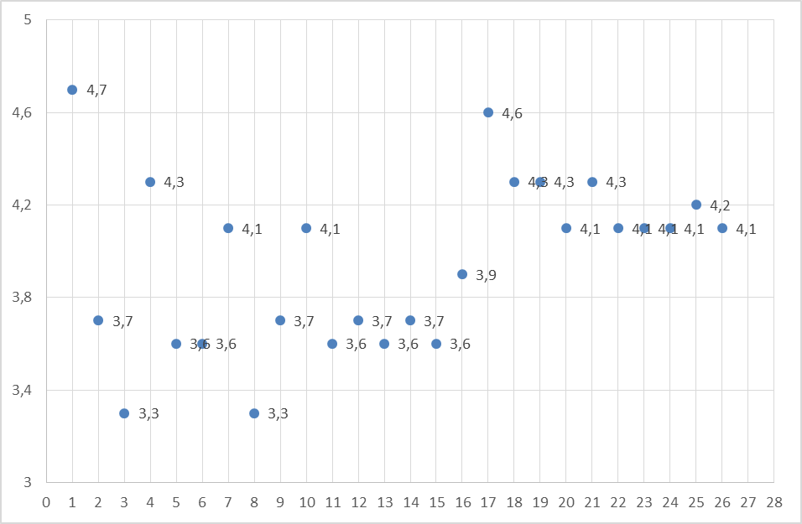
Поле средних оценок студентов по дисциплинам направления ЭВТ

Slide 14
Регрессионные зависимости связи между блоками дисциплин

